Slide 1
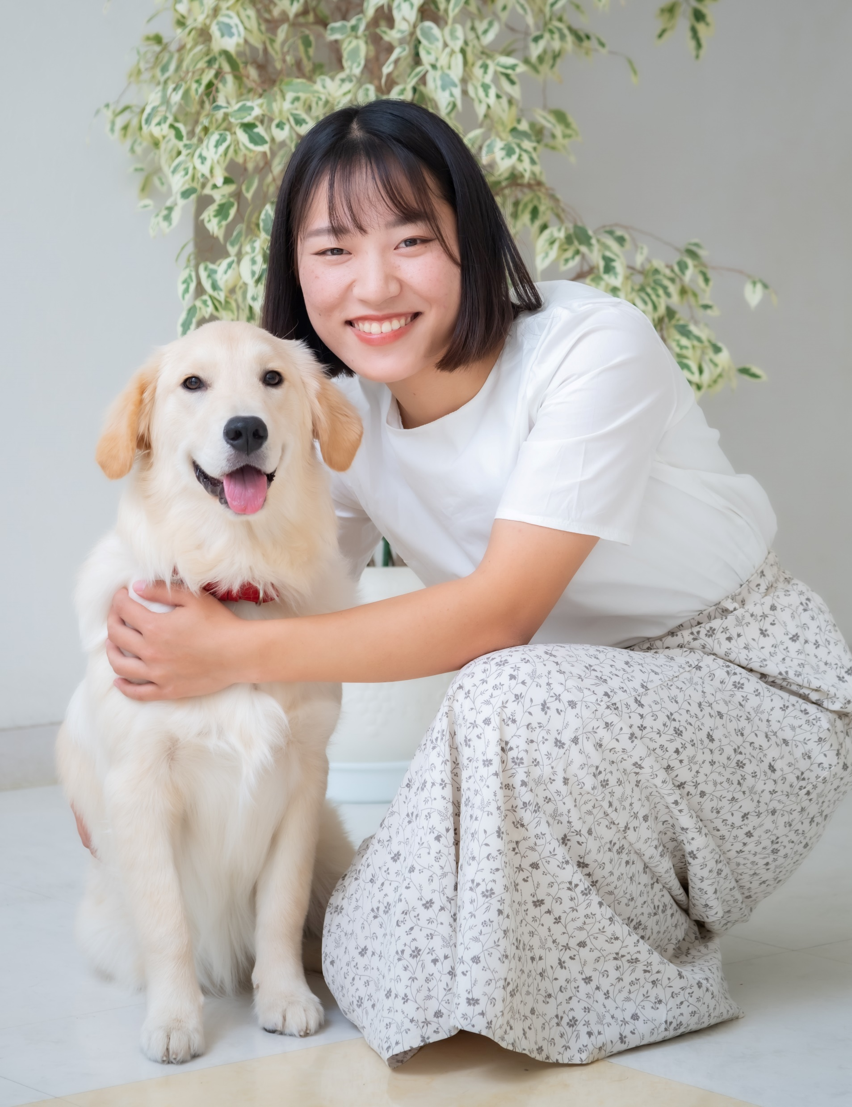
オープンキャンパス
４/１６（土） ４/２３（土）
５/１４（土） ６/４（土）
10：30～
お気軽にご参加ください！

